Slide 1



TEMA:´´ESTUDIO DE LAS ZONAS COMERCIALES EN EL DISTRITO METROPOLITANO DE QUITO, ADMINISTRACIÓN ZONAL EUGENIO ESPEJO, PARROQUIA LA MARISCAL SUCRE, MEDIANTE GEOREFERENCIACIÓN´´
AUTORAS: HERNÁNDEZ LIZETH, ÑACATA NATHALY
DIRECTOR: ING. ROSARIO PINEDA
SANGOLQUÍ 2017

Slide 2

INTRODUCCIÓN
CAPÍTILO I
PLANTEAMIENTO DE LA INVESTIGACIÓN
CAPÍTULO II
MARCO TEÓRICO
CAPÍTULO III
ÁREA DE INVESTIGACIÓN
CAPÍTULO IV
GEOREFERENCIACIÓN
CAPÍTULO V
INVESTIGACIÓN DE MERCADO
CONCLUSIONES Y RECOMENDACIONES

Slide 3
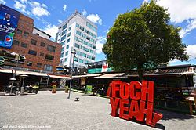
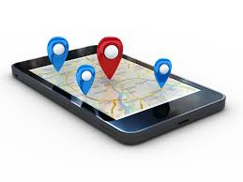
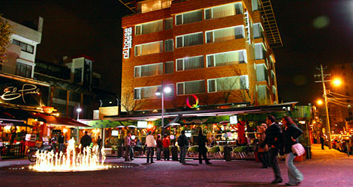
INTRODUCCIÓN
La investigación tiene el fin de recopilar la información necesaria para la creación de mapas de Georeferenciación de los locales comerciales ubicados en la zona de la parroquia Mariscal Sucre, conjunto con la información respecto a las decisiones, motivos y actividades estratégicas para el desarrollo de las actividades del sector.

Slide 4

CAPÍTULO I
PLANTEAMIENTO DE LA INVESTIGACIÓN

Slide 5


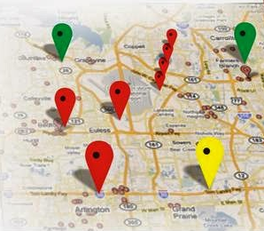
DEFINICIÓN DEL PROBLEMA DE INVESTIGACIÓN
CARENCIA DE INFORMACIÓN
NO EXISTE PLANIFICACIÓN
TOMA DE DECISIONES ERRÓNEAS POR ELLO NO TIENEN ÉXITO EN SUS INVERSIONES
NO SE PUEDE DETERMINAR LA ACTIVIDAD COMERCIAL
NO EXISTE UNA DISTRIBUCIÓN GEOGRÁFICA

Slide 6
JUSTIFICACIÓN DEL PROBLEMA
Se respalda en la estrategia 11 del plan nacional del buen vivir, "Desarrollo y ordenamiento territorial, descentralización y desconcentración"
Obtener información útil y de interés para diferentes stakeholders de las distintas líneas de negocios.
Negocios más competitivos en el mercado
Minimizar el riesgo existente en los negocios y en la inversión de nuevos emprendimientos
Geo localizar a los centros de comercio para medir sus zonas calientes y frías, definiendo así cuál es la oferta del sector,
Establecer nuevas estrategias comerciales, identificar nichos de mercado, tener una visualización de los mercados existentes y cómo se encuentra atendida la oferta comercial.
Notes:
1 define la utilización del espacio en la zona 2.MOTIVO 3. PARA QUÉ? 4. PORQUÉ 5. BENEFICIOS DE OBTENER LA INFORMACIÓN REQURIDA

Slide 7

OBJETIVOS
Realizar estudio de las zonas comerciales del Distrito Metropolitano de Quito, Administración Zonal Eugenio Espejo, parroquia Mariscal Sucre, mediante georeferenciación con la finalidad de levantar información geoespacial que permita la creación de un mapa base geo referenciado para analizar a las distintas líneas de negocio.
Enmarcar teóricamente al presente proyecto a fin de sustentar la investigación de los locales comerciales de la Parroquia Mariscal Sucre.
Identificar cuáles son las principales actividades comerciales de Administración Zonal Eugenio Espejo, Parroquia Mariscal Sucre
Utilizar un sistema de Georeferenciación para ubicar en mapas a los negocios de la zona comercial de la parroquia Mariscal Sucre
Identificar las zonas calientes y frías en el sector, con el apoyo de las herramientas de geo marketing.

Slide 8

CAPÍTULO II
MARCO TEÓRICO

Slide 9
TEORÍAS DE SOPORTE
Von Thünen,
«el padre de las teorías de localización»
El modelo propuesto basa su análisis en la influencia de la distancia del lugar de producción con el lugar de comercio y la variación de rentabilidad al punto en el cual deja de ser conveniente la producción en determinada distancia con respecto al mercado.
Walter Cristaller
La teoría de los lugares Centrales direccionada menos a la localización espacial y más a la función del centro que conglomera la oferta de productos y servicios para la satisfacción de las necesidades de la sociedad.
August Lösch
La teoría que propone es la consideración de círculos que representa la cantidad a movilizarse por los consumidores y la oferta existente de los productos y servicios
Homer Hoyt
Propone un modelo con la consideración discriminante del ingreso para situar a los estratos sociales en distintos sectores, definiendo zonas a partir de tal criterio.

Slide 10
MARCO CONCEPTUAL
GEOMARKETING
Es el análisis geográfico de la realidad económico-social
Lo realiza a través de instrumentos cartográficos y herramientas de la estadística espacial
aplicado al mundo de la distribución comercial, permite responder a la pregunta ¿quién compra?¿dónde?”.
Notes:
DEFINICIÓN CHASCO 2003 Esta herramienta brinda soporte a las empresas para analizar situaciones de negocio referente a la LOCALIZACIÓN DEL CLIENTE y no solo permite conocer la posibilidad de identificar la naturaleza de los clientes sino también la posición de la competencia y su influencia en la utilización espacial.
?Donde están mis clientes? ¿Dónde esta mi mercado objetivo? Medición de trafico
¿Cuál es la mejor ubicación para mi negocio? ¿Dónde esta mi competencia?

Slide 11
GEOREFERENCIACIÓN
Pasos de asignar coordenadas, de un sistema de referencia cartográfica a un elemento espacial o referencial en el mapa
Posicionamiento de un objeto espacial que puede estar representado mediante puntos o líneas.
Notes:
este es el proceso que permite visualizar los datos en un sistema de información geográfico permitiendo realizar las respectivas y necesarias consultas y sobre poner dicha información por capas para realizar análisis complejos

Slide 12
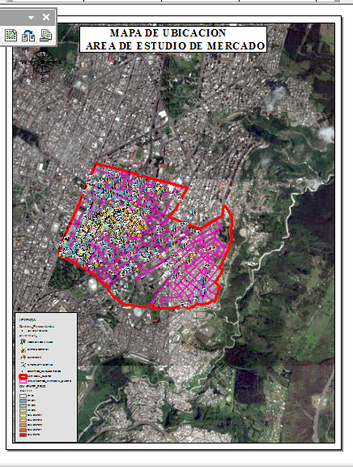
Arc GIS
El sistema de Arc Gis es una integración de software de Sistemas de Información Geográfica
Compila la información geográfica alfanumérica (Bases de Datos) y gráfica (Mapas).
Es un sistema muy versátil su utilización puede ir desde el análisis de rutas comerciales, hasta el análisis de la propagación de enfermedades y la ejecución de modelos.
Notes:
comprensión del funcionamiento de operaciones, este sistema permite:
• Resolver problemas
• Tomar mejores decisiones
• Planificar adecuadamente
• Utilizar los recursos más eficientemente
• Anticipar y administrar los cambios
• Administrar y ejecutar las operaciones de forma más eficaz
• Promocionar la colaboración entre equipos, disciplinas e instituciones
• Aumentar la comprensión y los conocimientos
• Comunicar de forma más efectiva

Slide 13

CAPÍTULO III
ÁREA DE INVESTIGACIÓN

Slide 14
geolocalización de ACTIVIDADES COMERCIALES MARISCAL SUCRE
Agencia de viajes
Bar-discoteca
Bazar-papelería
Cafetería
Farmacia
Fotocopiado e Internet
Imprenta
Panadería
Peluquerías y salones de belleza
Tienda y abastos
Venta al por menor de calzado
Venta al por menor de computadoras software y suministros
Venta de accesorios, repuestos para celular y servicio técnico
Venta de prendas de vestir en general, incluye accesorios
Ópticas
OTROS:
Relojerías, Lavanderías, Ferreterías, Servicios Fotográficos
Notes:
La aplicación del Geo-marketing en las principales actividades de comercio detalladas a continuación nos permitiran localizar de manera geográfica a cada uno de los establecimientos dedicados a las siguientes Actividades Comerciales:

Slide 15
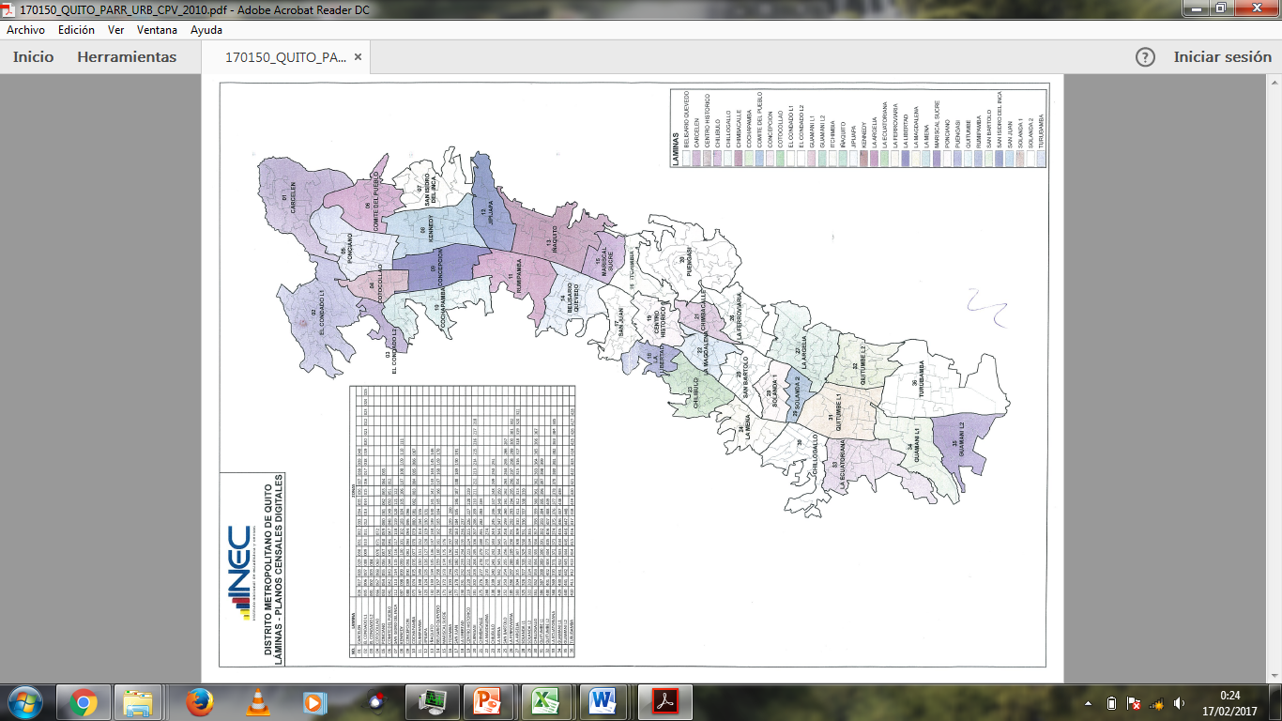
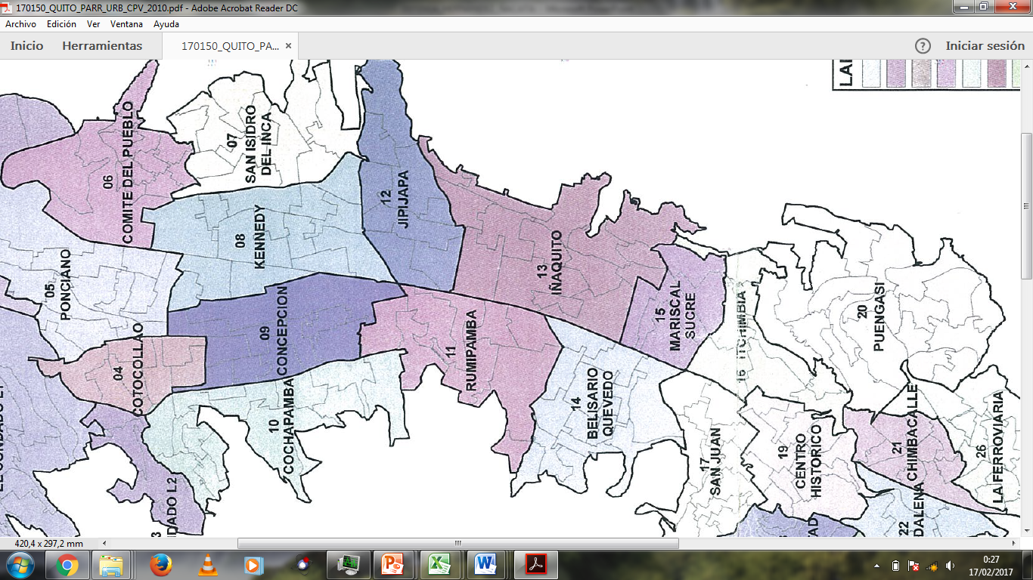
Zona de Investigación
Notes:
Actualmente Quito está divido en Zonas Metropolitanas conocidas como Administraciones Zonales cuyo objetivo es descentralizar los organismos institucionales, mejorando el sistema de gestión participativa.
Actualmente existen ocho Zonas Metropolitanas, las se fraccionan en parroquias, 32 urbanas (ciudad), 33 rurales y suburbanas.

Slide 16
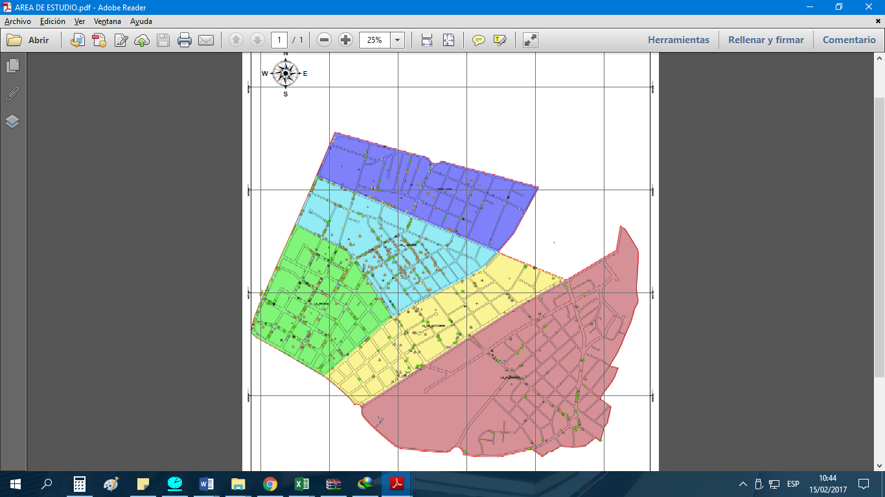
Sub zona de Investigación
La parroquia Mariscal Sucre se divide en cinco sectores principales
Orellana
El Quinde
Patria
12 de Octubre
La Floresta

Slide 17
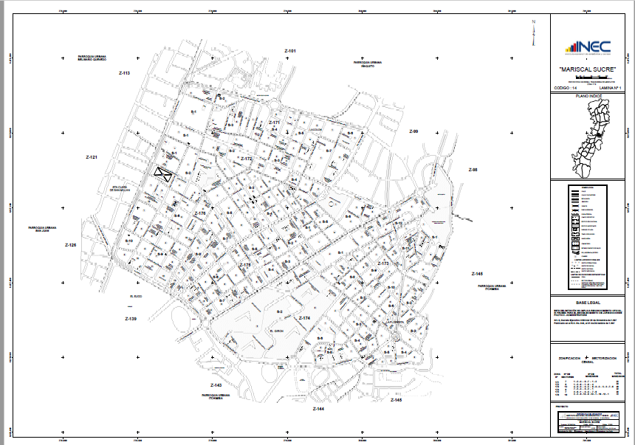
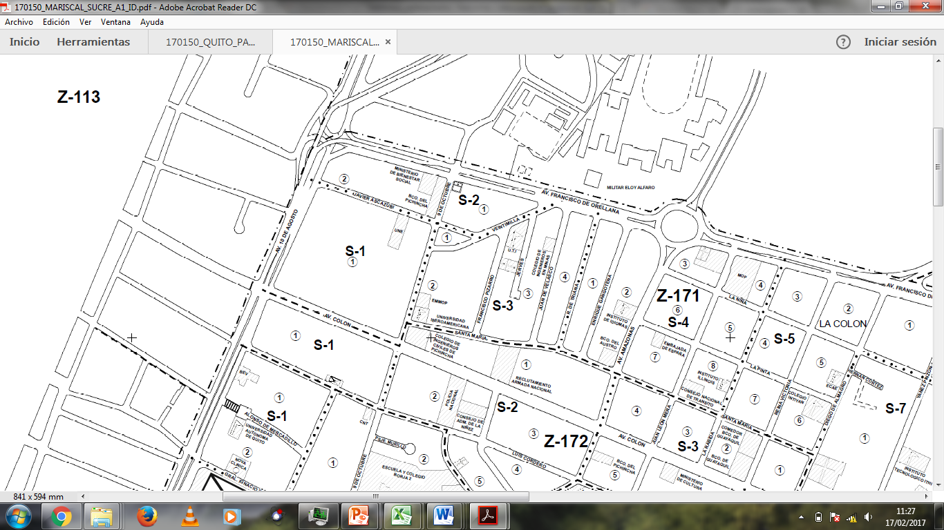

Slide 18
Orden | Actividad comercial | Número
1 | Agencia de viajes | 122
2 | Bar-discoteca | 172
3 | Bazar-papelería | 36
4 | Cafetería | 68
5 | Farmacia | 19
6 | Fotocopiado e Internet | 121
7 | Imprenta | 35
8 | Óptica | 14
9 | Otros | 40
10 | Panadería | 14
11 | Peluquerías y salones de belleza | 71
12 | Tienda y abastos | 119
13 | Venta al por menor de calzado | 17
14 | Venta al por menor de computadoras software y suministros | 27
15 | Venta de accesorios, repuestos para celular y servicio técnico | 26
16 | Venta de prendas de vestir en general, incluye accesorios | 99
 | Total | 1000

Slide 19
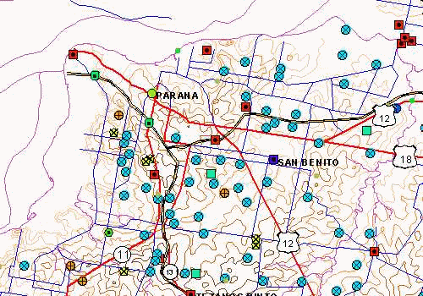
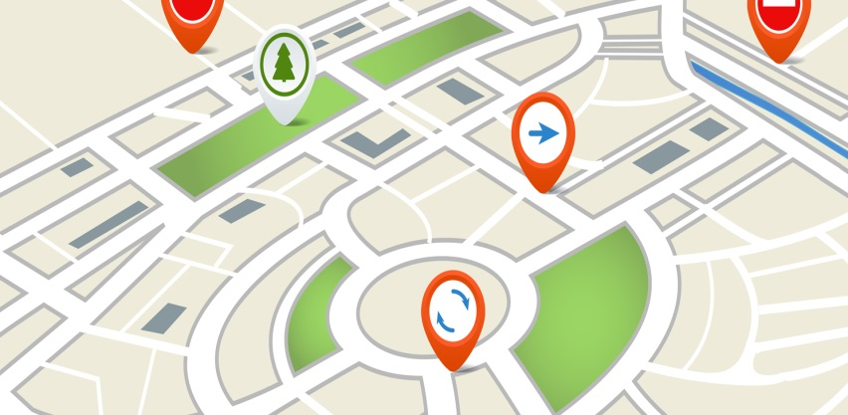
CAPÍTULO IV
GEOREFERENCIACIÓN

Slide 20
Anexos

Slide 21

CAPÍTULO V
INVESTIGACIÓN DE MERCADOS

Slide 22
Objetivo general
Determinar la cantidad, distribución territorial y las características geográficas y comerciales de los establecimientos comercializadores de mercancías de la parroquia Mariscal Sucre
Enfoque
Cualitativo
Cuantitativo
Tipo
Descriptivo
Exploratorio
Técnica
Censo
Encuesta
Recuento de individuos que conforman una población estadística definida

Slide 23
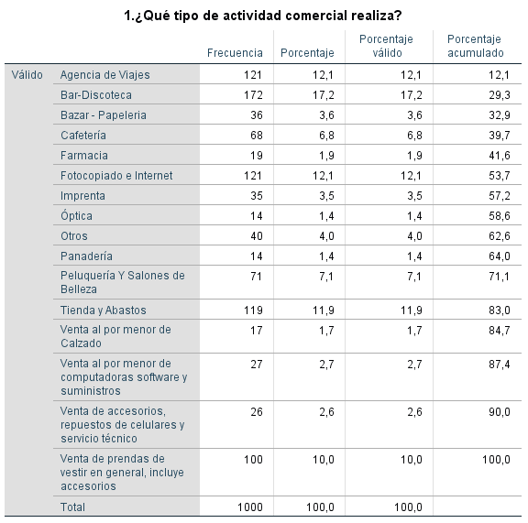
Análisis univariado

Slide 24
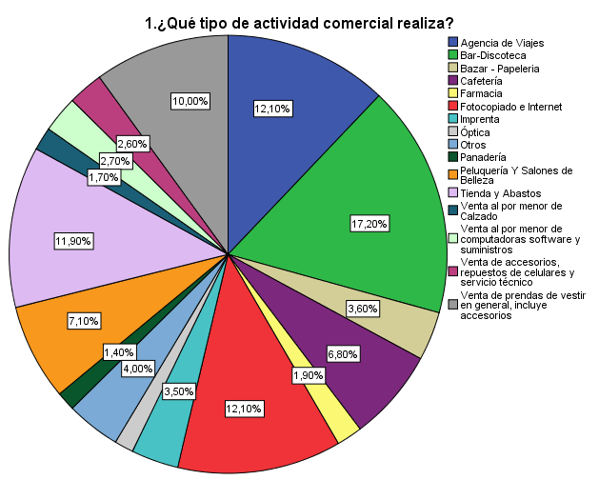


Slide 25
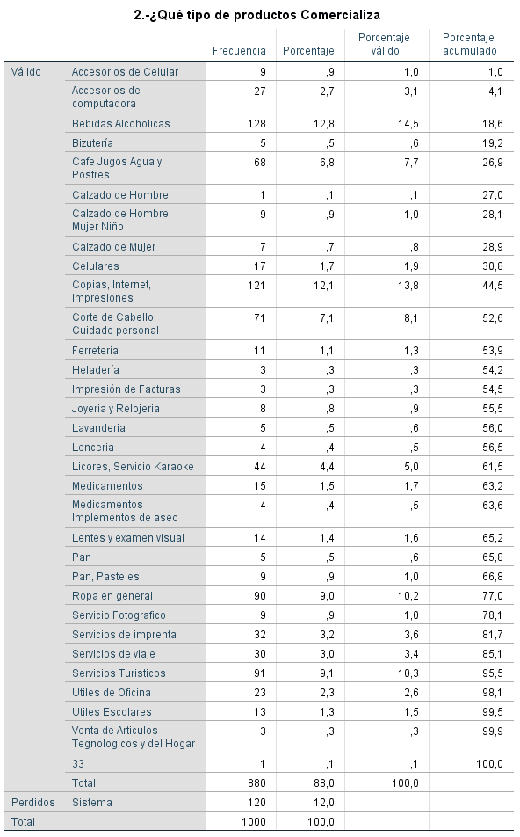

Slide 26
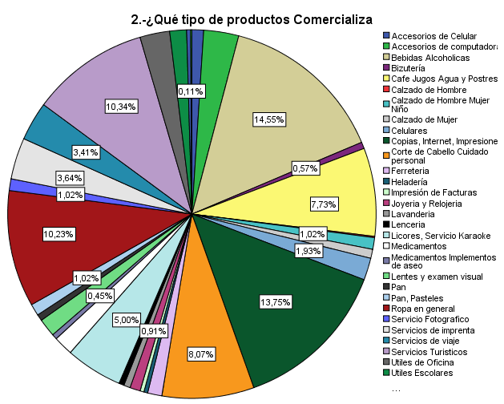

Slide 27
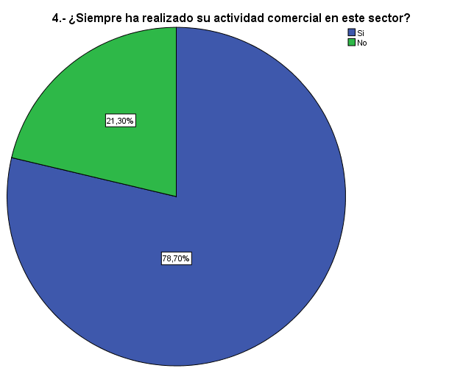
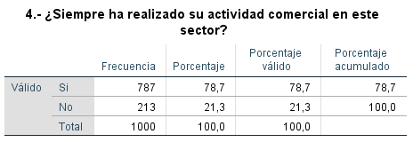

Slide 28
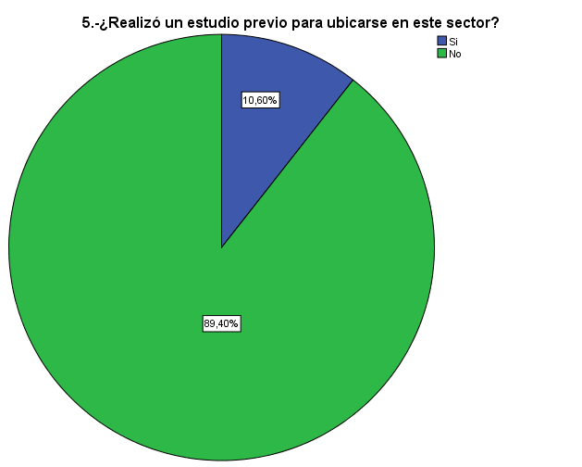
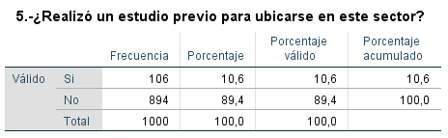

Slide 29
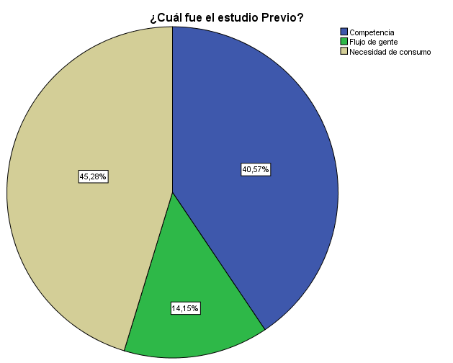
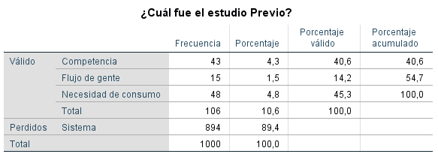

Slide 30
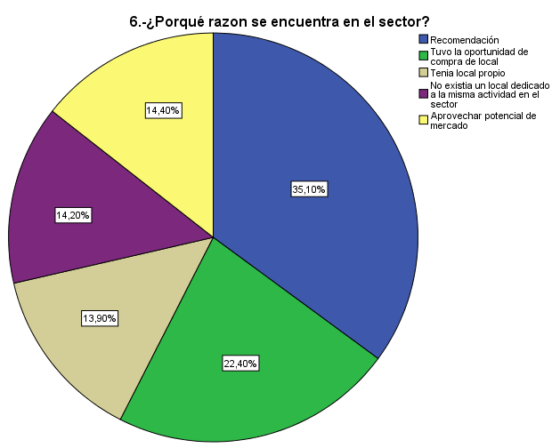
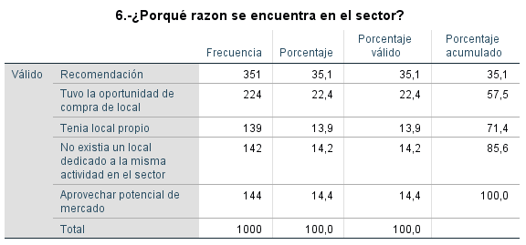

Slide 31
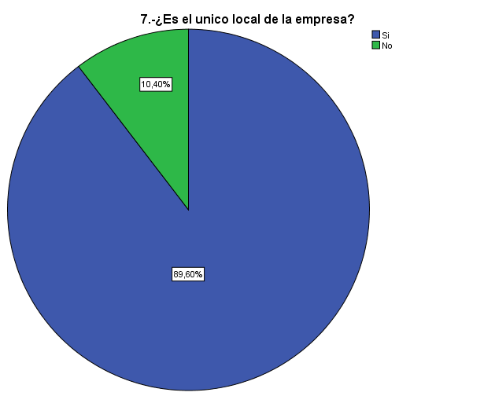
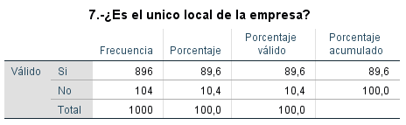

Slide 32
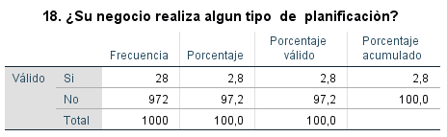
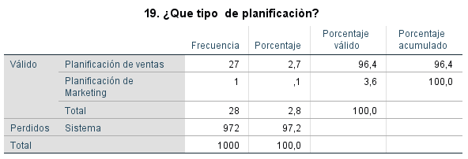

Slide 33
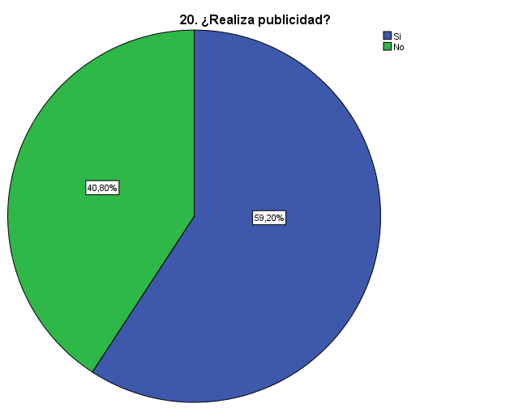
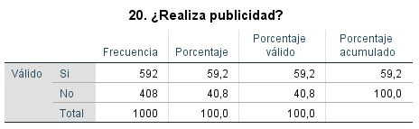

Slide 34
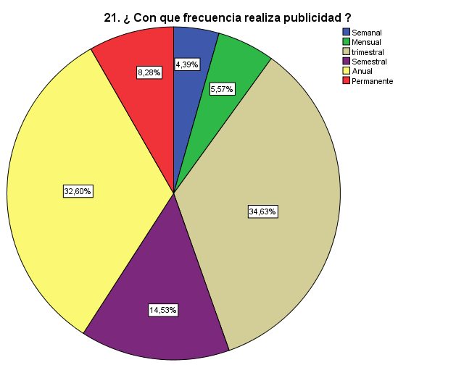
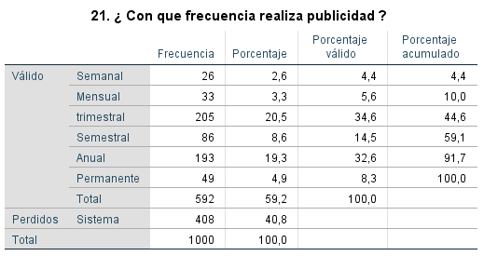

Slide 35
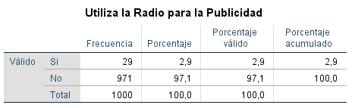
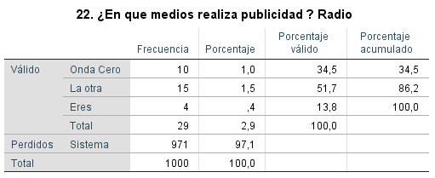

Slide 36
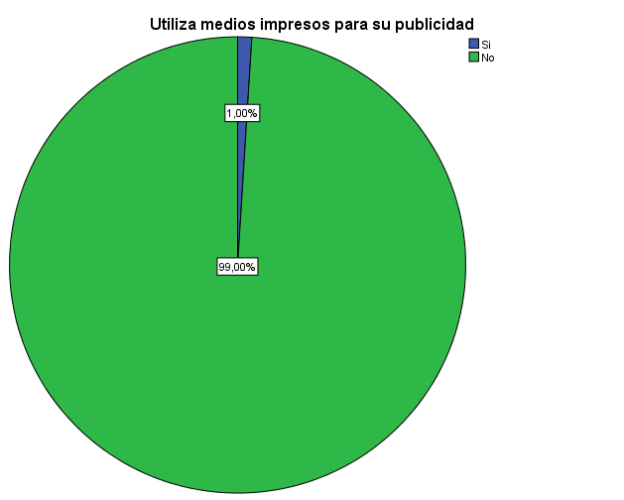
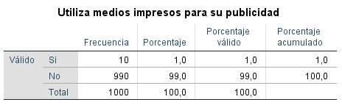
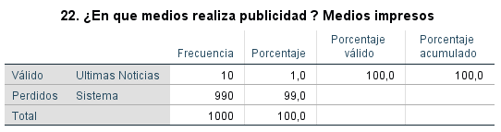

Slide 37

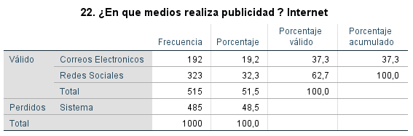
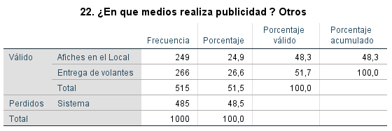

Slide 38
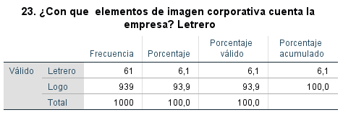
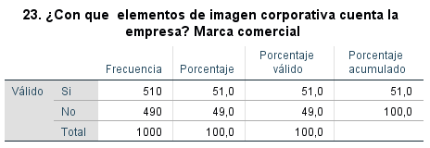
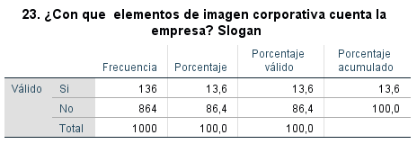

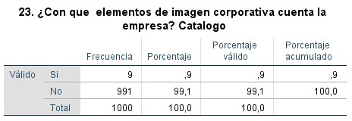
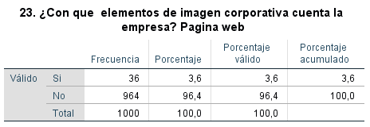
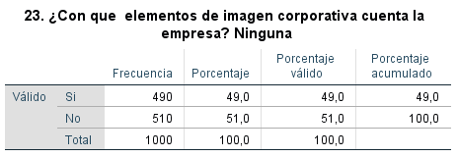
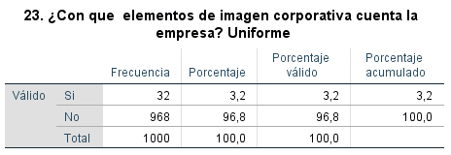

Slide 39

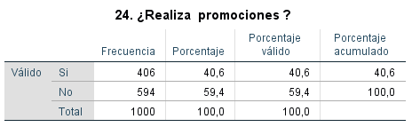
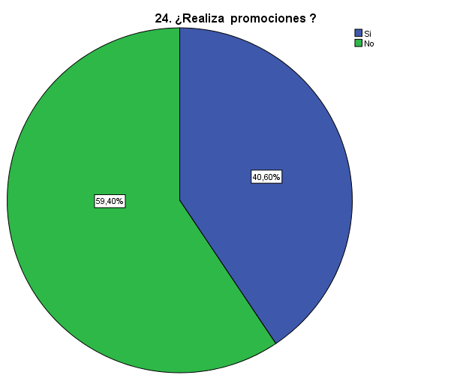

Slide 40
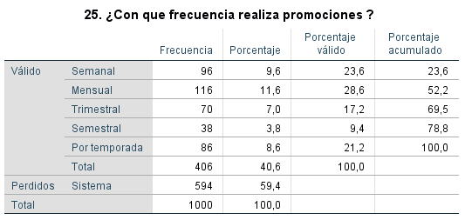
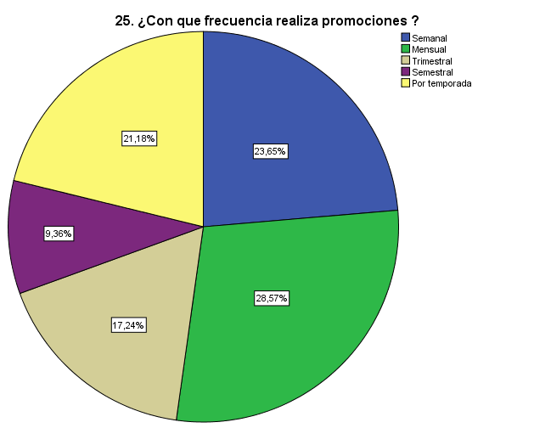


Slide 41




Slide 42

Análisis Bivariados
¿Qué tipo de actividad comercial realiza? Vs 5.- ¿Realizó un estudio previo para ubicarse en este sector?
Tabla 56 ¿Qué tipo de actividad comercial realiza? Vs 5.- ¿Realizó un estudio previo para ubicarse en este sector?

Slide 43

PRUEBAS DE HIPÓTESIS

Slide 44
CONCLUSIONES
Se pudo levantar y georeferenciar en el sistema Arcgis 1000 locales comerciales de 15 diferentes actividades de los cuales la mayor población corresponde a Bar- Discotecas con el 17.1% Agencias de Viajes con el 12,13%, Fotocopiado e Internet 12,03% Tiendas y Abastos el 11,83% y la venta de Ropa y Accesorios con 9.84%.
En la parroquia Mariscal Sucre existe una concentración de negocios dedicados a la oferta de servicio de entretenimiento donde, de los encuestados el 17.10 % corresponden a bares y discotecas que representan el % de mayor participación seguido de las Agencais de Viajes con una participación de 12,13%.
La zona más caliente de la Parroquia la Mariscal se encuentra en el sector el Quinde con la mayor concentración de las principales actividades comerciales.

Slide 45
RECOMENDACIONES
Se recomienda a los encargados de la administración zonal Eugenio Espejo, en la parroquia Mariscal Sucre, se incentive la oferta comercial en el sector, mediante campañas que fomenten el consumo en la zona, con estrategias de asociatividad.
Para futuras investigaciones se recomienda enfocar los esfuerzos investigativos para seleccionar un tipo de actividad comercial del sector, para lograr estrategias orientadas al crecimiento de la industria, sugiriendo que sea una investigación direccionada a los Bares y discotecas que son el tipo de negocio de mayor concentración en la zona.
Se recomienda brindar capacitaciones a los propietarios de los locales comerciales de la parroquia Mariscal Sucre, en áreas de conocimiento como: Administración, Planificación comercial, Mercadotecnia, Contabilidad para mejorar su competitividad y generar que los negocios perduren y crezcan en el mercado.

